Slide 1
Kriging Airfoil Design Optimizer
Program User Manual
Ver 0.0.1 (for High Lift Fixed Wing)

Slide 2
1. Introduction
프로그램 개요
Baseline 익형을 변형하여 형상 제약조건으로부터 최대의 L/D를 찾아내는 디자인 도구
Kriging 대리모델을 이용해 비선형 최적화 수행
Xfoil을 이용하여 기준 익형을 형상 제약조건에 따른 설계익형으로 변경
Baseline 익형과 압력분포 특성이 유사한 익형 생성
본 프로그램은 고양력 고정익 익형 설계용으로 제작됨
프로펠러용으로 현재 제약조건 및 Design Parameter 변경중

Slide 3
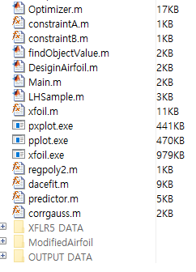
1. Introduction
프로그램 구성
5 main M file
7 Sub M Function
1 Xfoil Program Set
3 Pre-Defined Folder
Main.m
1) Sampling by Latin Hypercube Sampling
FindObjectValue.m
2) Airfoil Design by Sample Point
DesignAirfoil.m
3) Calculate Data about XFLR5 OUTPUT
LHSample.m
4) Optimizing and Export Airfoil
Optimizer.m
dacefit.m
predictor.m
constraintA.m
regpoly2.m
corrgauss.m
constraintB.m
Xfoil EXE Family
xfoil.m

Slide 4
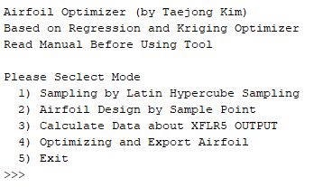
1. Introduction
General Optimizing Process
Pre – Setting : Preparing Baseline Geometry
Program Start : Main .m 실행
Sampling : LHS Sampling Mode 실행
Create Sample Airfoil : Airfoil Design By Sample Point 실행
Create Aerodynamic Data : XFLR5 Batch Analysis
Save Calculated Polar
Data Processing : Calculate Data About XFLR5 OUTPUT 실행
Optimizing : Optimizing and Export Airfoil 실행
Validation : XFLR5 Analysis the Optimized Airfoil
Return to Sampling If Kriging output CL not Matching XFLR5

Slide 5
Optimizing Process
1) Pre – Setting
최적화를 위한 기준익형을 프로그램이 있는 위치에 저장
XFLR5 등의 Design Tool을 이용하여 Global Smoothing + 200개 이상의 Point를 가진 익형 준비
Selig Data Format (.dat)으로 수행
Main.m이 있는 위치에 저장
익형의 형상학적 유사성이 유지되며 압력구배가 유사하므로 목표 최적 성능과 유사한 기능을 갖는 익형선정
Ex ) 저레이놀즈 고양력 설계: 저레이놀즈 성능이 좋은 SD7062 SD7032 익형으로 최적화시 결과가 좋음
2) Program Start
MATLAB을 이용하여 Main.m 실행

Slide 6
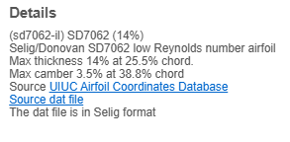
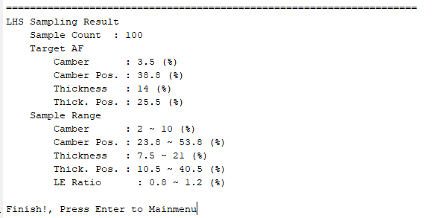
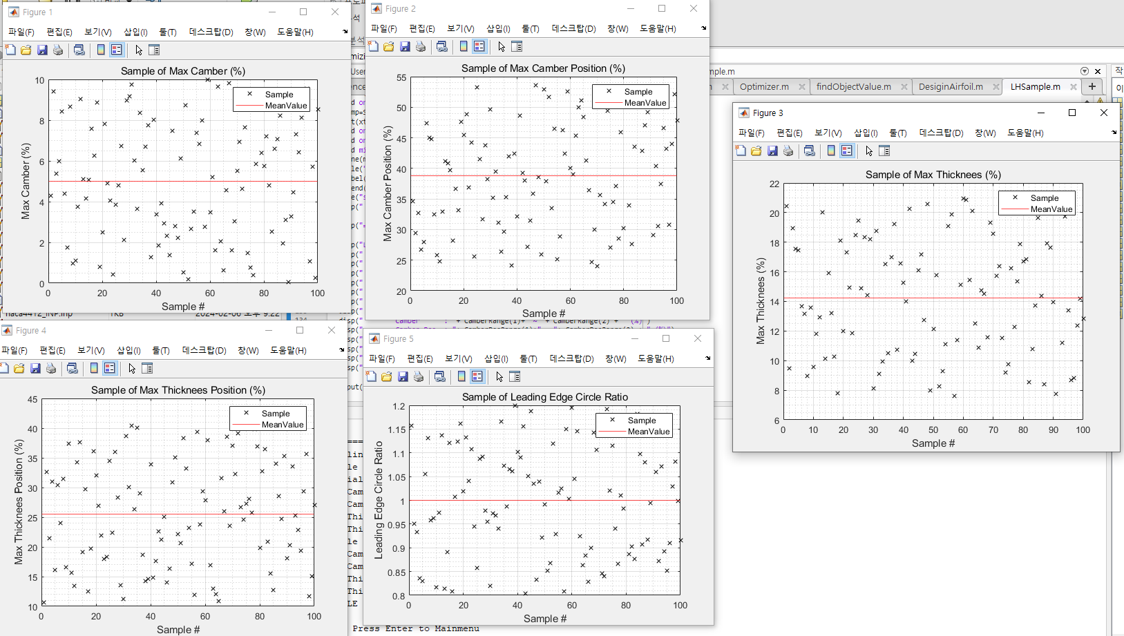



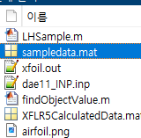


Optimizing Process
3) Sampling
Sampling by Latin Hypercube Sampling 모드 실행
샘플 개수와 % 단위의 초기 익형 데이터를 입력.
입력한 데이터를 기반으로 Sample Range 결정 후 LHS Sampling 수행
(1) 데이터 입력
(2) 샘플링 데이터 출력 및 확인
Sample Data Plot
Sampledata.mat 파일

Slide 7
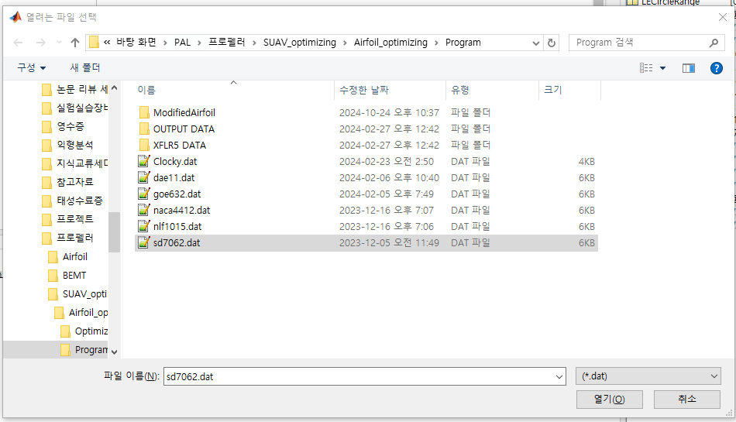
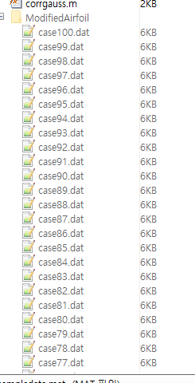

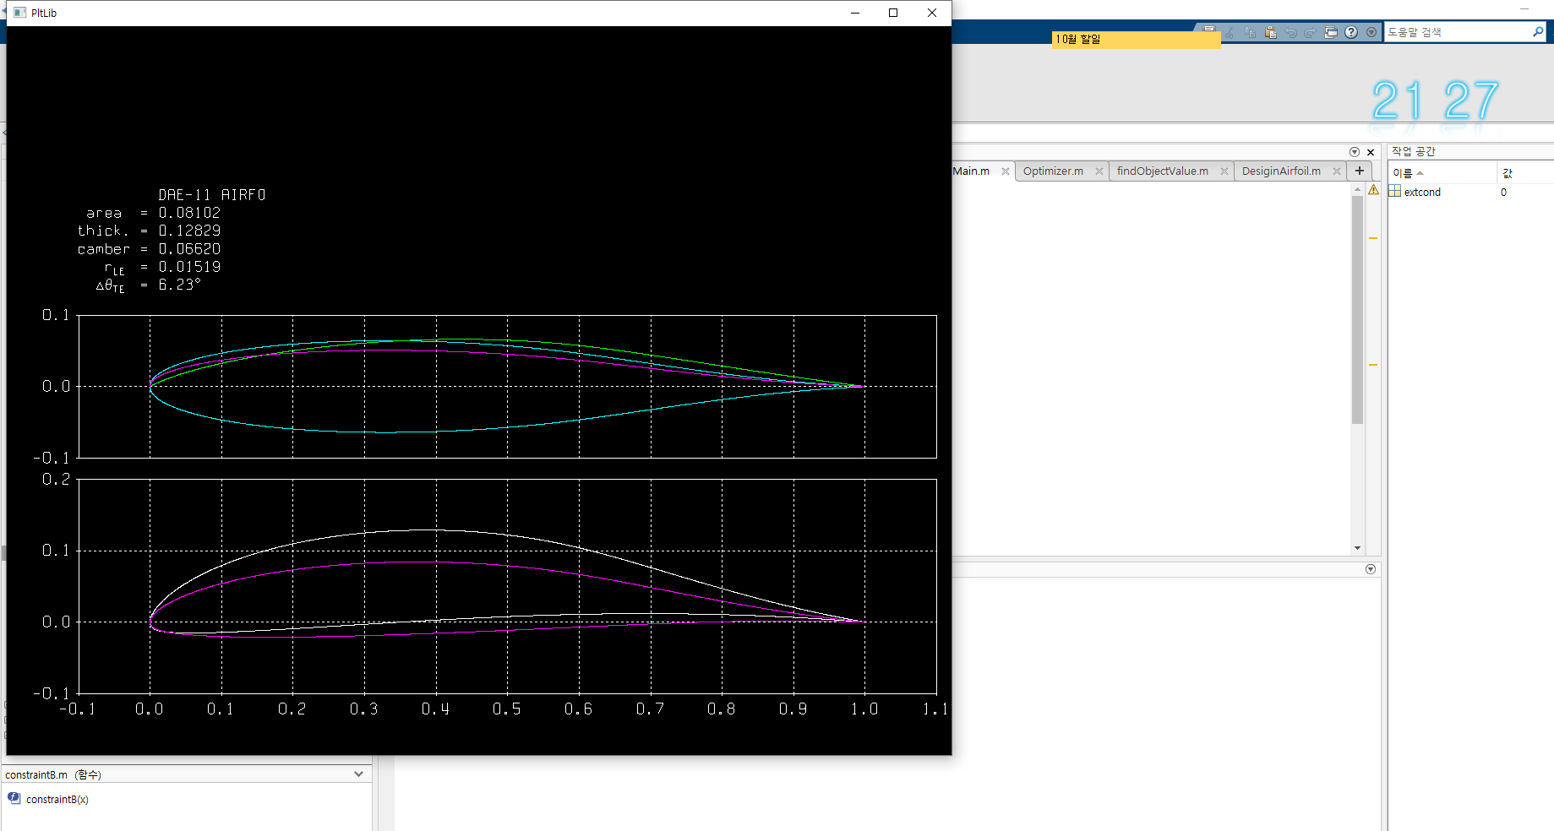
Optimizing Process
4) Create Sample Airfoil
Airfoil Design by Sample Point 모드 실행
직전에 생성한 sampledata.mat File을 이용
ModifiedAirfoil 폴더에 Case 익형 저장
주의 : 기존에 저장되어있던 Case 익형을 모두 지우고 시작하니 조심할것!
(1) Baseline Airfoil 선택
(2) Xfoil 자동실행 및 기준익형 생성
(2) 익형 생성 확인

Slide 8
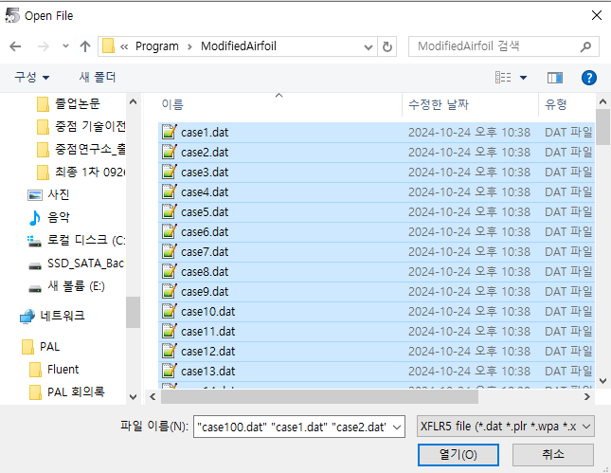
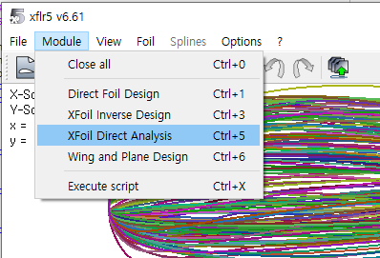
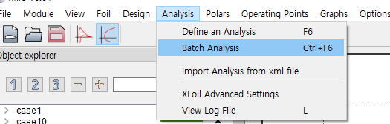
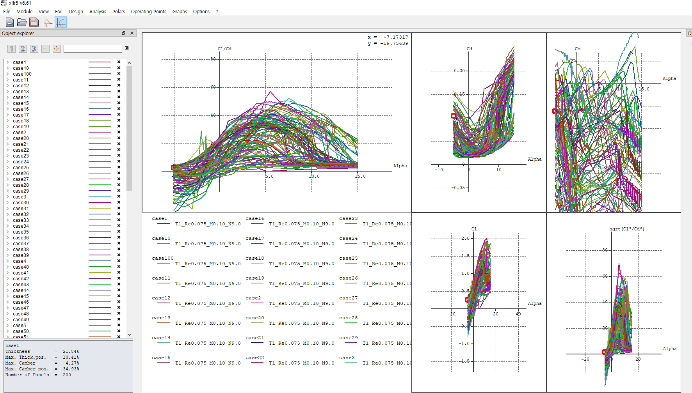
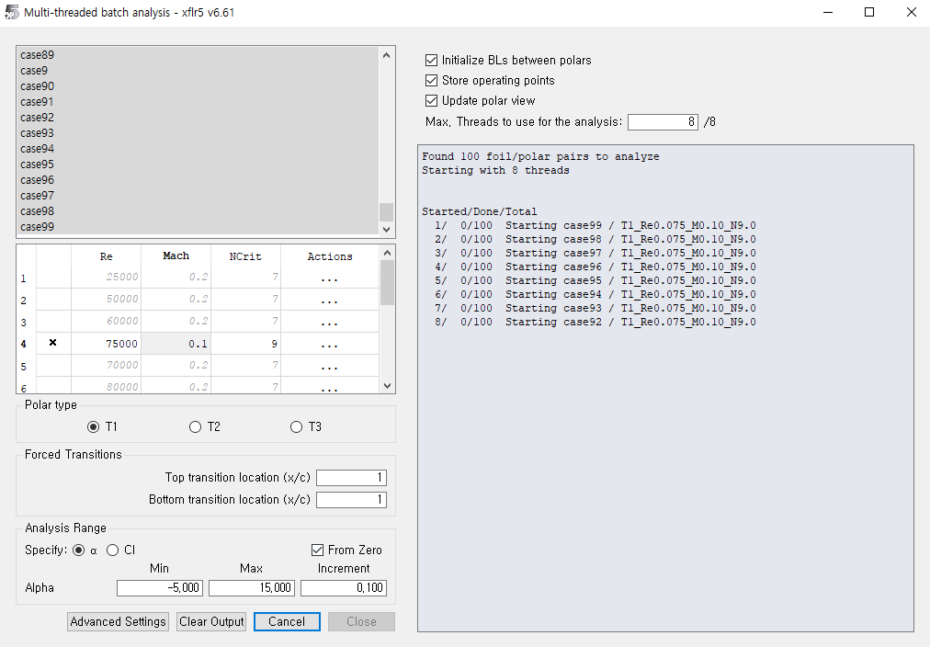
Optimizing Process
5) Create Aerodynamic Data
XFLR5 실행
ModifideAirfoil에 있는 Case 익형을 이용하여 Batch Analysis 수행
최적화 하고자 하는 레이놀즈수에 맞추어서 AOA 스캔 (-5deg to 15deg, delta : 1deg )
성층권 프로펠러이므로 e=9, Re=75,000, Mach=0.1로 수행
(1) Case Airfoil 선택
(2) Direct Analysis Mode 진입
(3) Batch Analysis 수행
(4) 해석 결과 확인

Slide 9
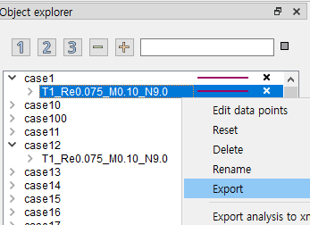
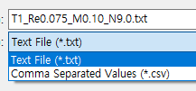
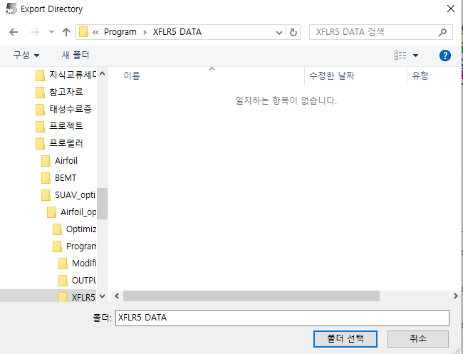
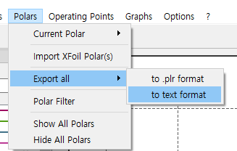
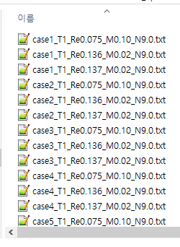
Optimizing Process
6) Save Calculated Polar ****중요*****
Polars 메뉴의 Export All , to Text Format 을 선택
상위폴더에 있는 XFLR5 DATA 폴더로 들어가서 폴더 선택!
저장 후 꼭 txt 파일로 저장되었는지 확인
만약 txt 파일로 저장이 안되었다면 XFLR5의 기능적 버그임 -> 한가지 Case에 대해 txt로 다른데에 저장 해보고 지운 뒤 위의 절차 다시 수행
Txt 파일로 저장이 안되었을시!
1) Export All To Text Format
생성된 확장자 꼭 확인!
Change Directory!!

Slide 10
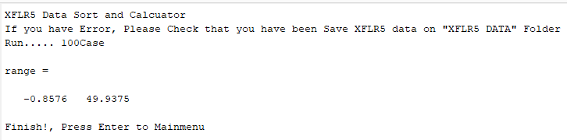
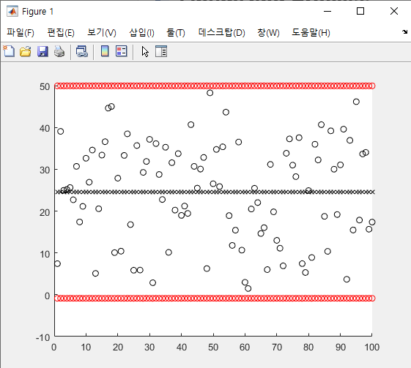

Optimizing Process
7) Data Processing
Calculate Data about XFLR5 OUTPUT 메뉴 실행
자동으로 샘플점의 개수만큼 수행
Sample점과 각 Sample의 목적값을 그래프로 플롯
XFLR5CalculatedData.mat 파일 생성

Slide 11
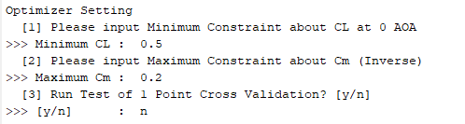
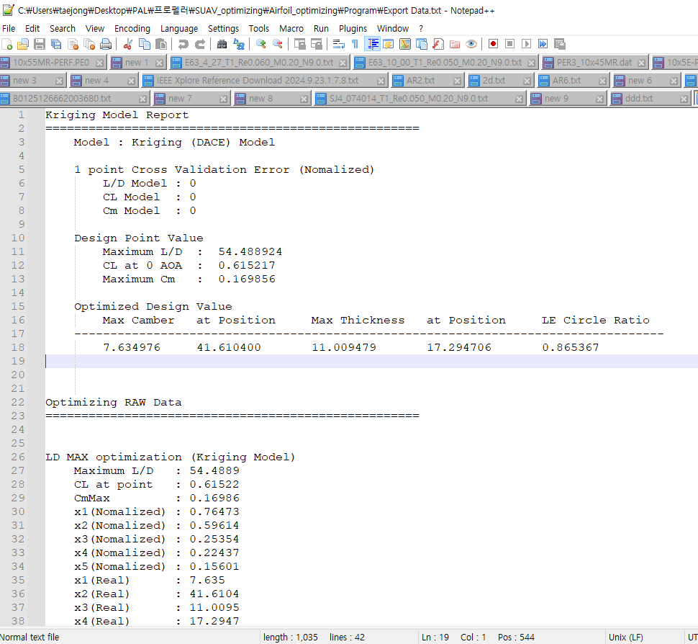

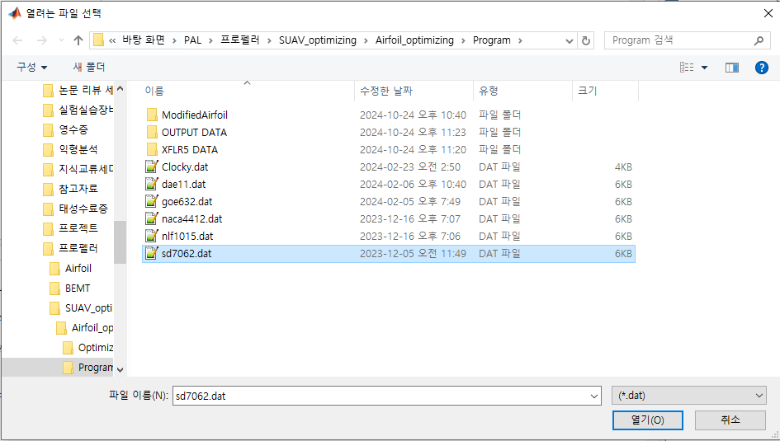

Optimizing Process
8) Optimizing
Optimizing and Export Airfoil 모드 진입
Minimum Cl, Maximum Cm (inverse) 제약조건 입력
Cross Validation은 n (코드 미완성)
처음에 Baseline Airfoil로 선정했던 익형을 다시 선택 “중요!”
XFOIL 자동 실행 및 익형 제작
OUTPUT DATA 폴더에 output_krig_airfoil.dat 이름으로 익형 생성

Slide 12
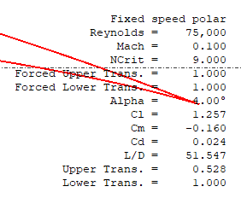
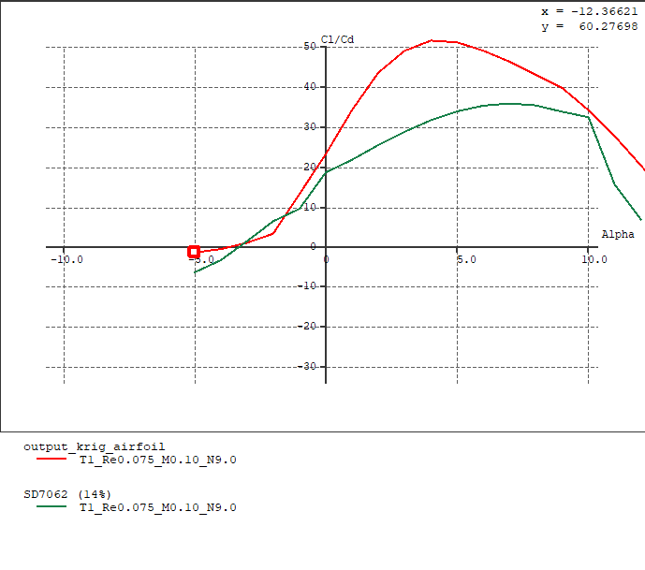
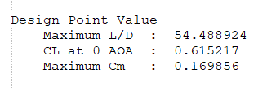
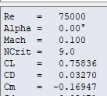
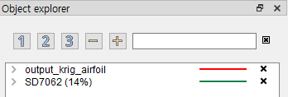
Optimizing Process
9) Validation
최적화 및 생성된 익형을 XFLR5를 이용하여 검증
Alpha Scan 수행
Kriging Output과 XFLR5 Output, Baseline Airfoil Data와 상호비교
상호비교 후 적당한 오차라고 생각되면 레이놀즈수를 바꾸어가며 Off-Design Condition에서 성능검증
적당하지 않은 오차거나, 목표성능이 안나오면 다시 샘플점 선정으로 회귀 및 반복수행

